Slide 1
Samen sterk!

Slide 2
Onderlinge samenhang Hoeksche Waard
Belang om te veranderen en te vernieuwen
Waar kan de Hoeksche Waard zich onderscheiden
t.o.v. de regio, Zuid Holland en NL

Slide 3
Onze uitgelichte punten voor de Hoeksche Waard – Werkgroep 8

Slide 4
Basis
Middelbaar
Beroeps
Voldoende
werkgelegenheid
Jeugd
Ouderen
Sociaal
Werken
Scholen
2
Wonen
3
1
Infrastructuur en Ontsluiting
4
Jeugd
Winkels
De basis voor
de toekomst voor
de HW
Investeren
Aantrekkelijk maken
Vitaal winkelbestand
Retail hotspots
Waar gaan mensen
voor?
2
5
Voorzieningen
Ondernemen & Landbouw
Openbaar vervoer
Mobiliteit
Sport
Infra structuur
Investeringen
Recreëren
Zorgen voor dynamiek en werkgelegenheid
HW als voedselschuur voor ZH
Ouderen& zorg
Hosptitality &
Entertainment
Cultuur
Toerisme

Slide 5
De zorg over het aantasten van het huidige karakter van de Hoeksche Waard zorgt o.a. voor ongerustheid en weerstand. Veel bewoners willen zo weinig mogelijk veranderingen of alleen op die punten die voor hen, veelal lokaal, relevant zijn.

Slide 6
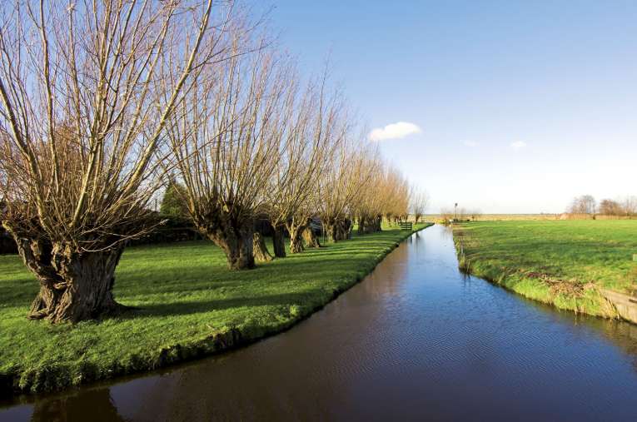
Maar alleen vasthouden aan wat er nu is zal de hele HW op termijn niet versterken.
Het gaat niet alleen om wat er vandaag is, maar ook over de toekomst. Het zou een ambitie moeten zijn dat toekomstige generaties ook met veel plezier kunnen wonen, werken en recreëren in de Hoeksche Waard.

Slide 7
Het laten groeien van de HW door huizen bij te bouwen en meer bedrijvigheid aan te trekken kan zorgen voor druk op het (landschappelijke)karakter van de HW.
Het beleid richten op behouden wat er nu is, kan ervoor zorgen dat bewoners en bedrijven vertrekken waardoor het huidige voorzieningenniveau op den duur niet meer te handhaven is en terug zal lopen. Nu al zien we hier de effecten van in diverse dorpen.

Slide 8
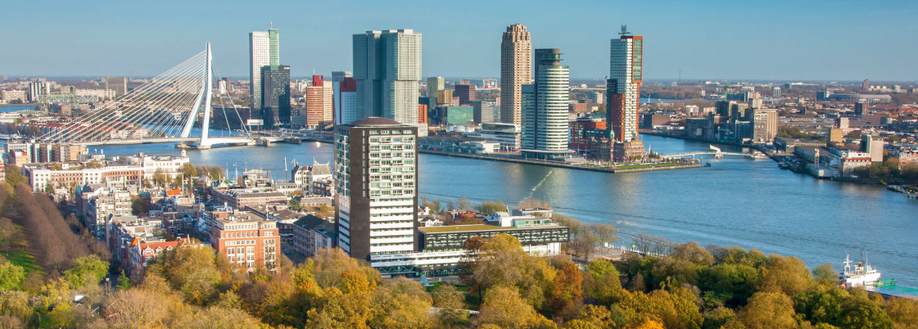
De verstedelijking in de wereld neemt verder toe, ook in Nederland. Dit betekent dat de stedelijke gebieden rondom de HW steeds verder zullen groeien en op termijn ruimte gaan zoeken voor uitbreiding.
Waarschijnlijk ook in de Hoeksche Waard. Wellicht dat inwoners uit deze gebieden zelf op zoek gaan naar alternatieven voor meer kwaliteit van wonen en leven.
Het is daarom belangrijk om met deze ontwikkelingen rekening te houden in de planvorming. De HW wil graag de regie houden over de planvorming in de HW.

Slide 9
1. Jeugd
Het is belangrijk voor de toekomst van de Hoeksche Waard
Zorgen dat de jong volwassenen in de Hoeksche Waard kunnen wonen en werken
(zorgt voor ontlasting van de ontsluitingen)
Jong volwassenen
Jonge gezinnen

Slide 10
Infra en ontsluiten
Om de Hoeksche Waard te laten groeien moeten de bestaande ontsluitingen worden aangepakt en /of efficiënter worden gebruikt.
De tol van de Kiltunnel verlagen om daar meer verkeer doorheen te laten gaan om de andere ontsluitingen te ontlasten.
Investeren in randwegen (Klaaswaal) en fietspaden
Goed openbaar vervoer op het hele eiland
Mogelijk een snelbusbaan naar Rotterdam als alternatief voor een metro of trein.

Slide 11
2. Werken en ondernemers:
Ondersteun ondernemers in de HW zodat ze blijven en uitbreiden. Hierdoor zorgen ze voor werkgelegenheid. De combinatie is belangrijk voor de toekomst van de HW.
Zorgt er ook voor dat de jeugd in de HW blijft of zelfs wil komen wonen.

Slide 12
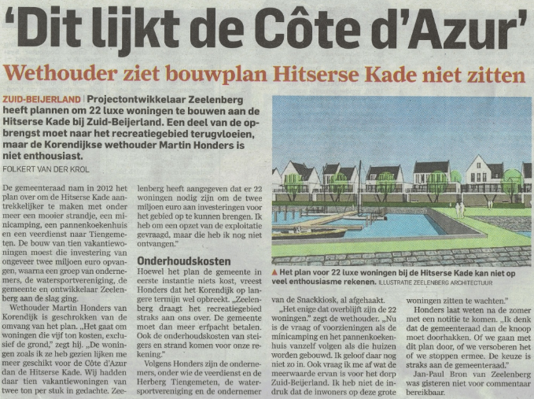
3. Wonen
Het aantal woningen laten toenemen met ca. 10.000 in de komende jaren
Dit zijn goedkopere huur- en koopwoningen
Bouwen in alle kernen van de HW. Focus op Maasdam, ’s Gravendeel, Oud Beijerland en Klaaswaal.
Deze plaatsen zijn ingegeven omdat daar al wordt gebouwd, ruimte is en de minste druk geeft op de ontsluitingen.
Bouw door HW wonen en andere partijen.
Belangrijk:
- voorwaarden & spelregels
- locaties
- mix van de woningen
- betrokken partijen

Slide 13
4. Winkels
Zondag openingen zijn belangrijk omdat inwoners hun uitgaven buiten de HW gaan doen.
Het is belangrijk voor de HW dat er een aantrekkelijk aanbod blijft aan winkels.
Laat bewoners meedenken en werken aan het inrichten van de winkelgebieden.
Het is belangrijk dat mensen in de kernen willen verblijven. “A place to stay” in plaats van alleen “a place to shop”. Dit laatste is de huidige focus van gemeenten en provincies in NL en gezien de huidige leegstand en onaantrekkelijkheid van sommige dorpskernen niet echt succesvol!
Dit moet anders. Kies winkel hotspots waar mensen graag komen en ontwikkel centra als leuke verblijfsplaatsen met een mix van winkelen, wonen en recreëren.
Niet alles aanpakken met de dezelfde benadering & beleid. De verschillen maken het juist interessant.

Slide 14
5. Studenten en Senioren wonigen inclusief voorzieningen
Creatieve aanpak voor het realiseren van seniorenwoningen. Groepsgewijs bouwen, gated communities, dicht bij (medische) verzorging. Prijsvraag uitschrijven!
Ook creatieve aanpak voor bestaande gebouwen. BV ombouwen gemeentehuizen voor o.a. studentenwoningen.

Slide 15
Luister naar de burger
Gebruik regels voor de nodige structuur, maar vermijd bureaucratie
Wees Pro actief

